Slide 1
Static修饰符
李玮玮
Notes:
http://blog.csdn.net/mrzhoug/article/details/51581994
http://blog.csdn.net/huihuijor/article/details/38902893
https://zhidao.baidu.com/question/1960961156060805460.html

Slide 2
讲授思路
静态方法
静态变量
静态类

Slide 3
静态方法
public static void main(String[] args){ }
语法定义
权限修饰符 static 返回值类型 方法名（形式参数列表）{
…方法体
}
使用方法
类名. 方法名(实际参数列表)；

Slide 4
静态方法
使用规则
在静态方法中，仅能调用其他的static 方法。
在静态方法中，只能访问static数据。
在静态方法中，不能以任何方式引用 this 或 super
意义
静态方法常常为应用程序中的其它类提供一些实用工具所用
Java的类库中大量的静态方法（如：Math）

Slide 5
静态方法
class Simple {
static void go() {
System.out.println("Welcome");
}
}
public class SimpleTest {
public static void main(String[] args) {
Simple.go();
}
}

Slide 6
讲授思路
静态方法
静态变量
静态类

Slide 7
静态变量
声明为static的变量实质上就是全局变量
当声明一个对象时，并不产生static变量的拷贝
该类所有的实例变量共享同一个static变量
在类装载时，只分配一块存储空间，所有此类的对象都可以操控此块存储空间

Slide 8
静态变量
class Value {
static int c = 0;
static void inc() {
c++;
}
}
class Count {
public static void prt(String s) {
System.out.print(s);
}
}
public class Test{
public static void main(String[] args) {
Value v1, v2;
v1 = new Value();
v2 = new Value();
Count count = new Count();
Count.prt("v1.c=" + v1.c + " v2.c=" + v2.c);
v1.inc();
count.prt(" v1.c=" + v1.c + " Value.c=" + Value.c);
}
}

Slide 9
静态变量
静态变量值一旦改变，所有类的对象均共享改变
牵一发而动全身

Slide 10
static代码块
初始化你的static变量
仅在该类被加载时执行一次
class Value3 {
static int c = 0;
Value3() {
c = 15;
}
Value3(int i) {
c = i;
}
static void inc() {
c++;
}
}

Slide 11
static代码块
初始化你的static变量
仅在该类被加载时执行一次
class Count2 {
static Value3 v1, v2;
Value3 v = new Value3(10);
static {// 此即为static块
prt("v1.c=" + v1.c + " v2.c=" + v2.c);
v1 = new Value3(27);
prt("v1.c=" + v1.c + " v2.c=" + v2.c);
v2 = new Value3(15);
prt("v1.c=" + v1.c + " v2.c=" + v2.c);
}
public static void prt(String s) {
System.out.println(s);
}
}

Slide 12
static代码块
初始化你的static变量
仅在该类被加载时执行一次
public class Test2 {
public static void main(String[] args) {
Count2 ct = new Count2();
Count2.prt("ct.v.c=" + ct.v.c);
Count2.prt("Count2.v1.c=" + Count2.v1.c
+ " Count2.v2.c=" + Count2.v2.c);
Count2.v1.inc();
Count2.prt("Count2.v1.c=" + Count2.v1.c
+ " Count2.v2.c=" + Count2.v2.c);
Count2.prt("ct.v.c=" + ct.v.c);
}
}

Slide 13
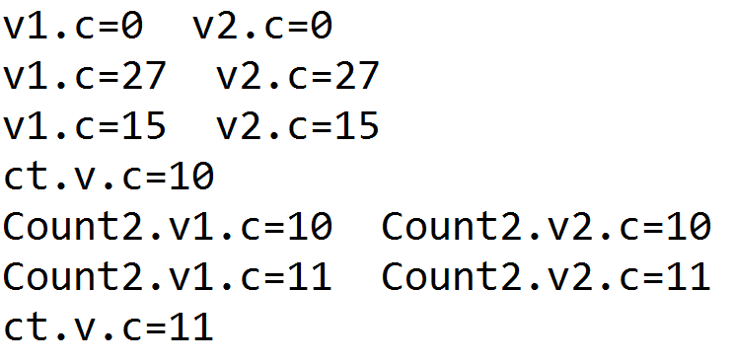
static代码块
程序的输出结果

Slide 14
静态变量
static{后面跟着一段代码，这是用来进行显式的静态变量初始化，这段代码只会初始化一次，且在类被第一次装载时
涉及到继承的时候，会先初始化父类的static变量，然后是子类的
子类实例化对象时的执行顺序
父类的静态代码块
子类的静态代码块
父类的构造方法
子类的构造方法

Slide 15
静态变量
class FatherClass{
private static int num;
static{
num = 10;
System.out.println("FatherClass static");
}
public FatherClass() {
this.num = 20;
System.out.println("FatherClass()");
}
}

Slide 16
静态变量
class ChildClass extends FatherClass{
private static int childNum;
static{
childNum = 30;
System.out.println("ChildClass static");
}
public ChildClass() {
this.childNum = 50;
System.out.println("ChildClass()");
}
}

Slide 17
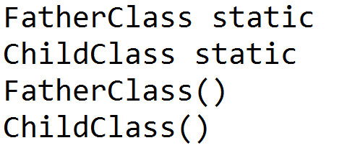
静态变量
public class StaticExtendsCode {
public static void main(String[] args) {
new ChildClass();
}
}

Slide 18
讲授思路
静态方法
静态变量
静态类

Slide 19
静态类
通常一个普通类不允许声明为静态的，只有一个内部类才可以。
声明为静态的内部类可以直接作为一个普通类来使用，而不需实例化一个外部类

Slide 20
补充
static和final一起使用
static final用来修饰成员变量和成员方法，可简单理解为“全局常量”
对于变量，表示一旦赋值就不可修改，并且通过类名可以访问
对于方法，表示不可覆盖，并且可以通过类名直接访问

Slide 21
总结
static表示“全局”或者“静态”的意思，用来修饰成员变量和成员方法，也可以形成静态static代码块，但是Java语言中没有全局变量的概念
被static修饰的成员变量和成员方法独立于该类的任何对象，它不依赖类特定的实例，被类的所有实例共享
static 变量前可以有private修饰，表示这个变量可以在类的静态代码块中，或者类的其他静态成员方法中使用（当然也可以在非静态成员方法中使用），但是不能在其他类中通过类名来直接引用
用static修饰的代码块表示静态代码块，当Java虚拟机（JVM）加载类时，就会执行该代码块

Slide 22
总结
Java中的变量
静态变量（被static修饰的变量，叫静态变量或类变量）
实例变量（没有被static修饰的变量，叫实例变量）
对于静态变量在内存中只有一个，JVM只为静态分配一次内存，在加载类的过程中完成静态变量的内存分配，可用类名直接访问（方便），当然也可以通过对象来访问（不推荐）。
对于实例变量，每创建一个实例，就会为实例变量分配一次内存，实例变量可以在内存中有多个拷贝，互不影响（灵活）。

Slide 23
总结
static方法
静态方法可以直接通过类名（或对象，不推荐）调用
静态方法中不能用this和super关键字
不能直接访问所属类的实例变量和实例方法 (就是不带static的成员变量和成员成员方法)
static方法独立于任何实例，因此static方法必须被实现，而不能是抽象的abstract。

Slide 24
总结
静态方法
静态变量
静态类

Slide 25
Thank You

